Slide 1
N
GRADUATION PROJECT · 2026
NOTE / 01
SINCE 2026
CipherWS
笔记系统
AI
在线笔记 · AI 智能总结 · 后台管控
N
读长文，也读重点
把散落的想法，
变成可检索、可整理、可沉淀的知识。
毕业设计答辩
答辩人：________ 2026.11
Java 17
Spring Boot
Vue 3
CipherWS Note · 毕业设计答辩
01 / 18

Slide 2
02 / BACKGROUND
POINT OF VIEW
为什么需要一个笔记系统？
“
笔记不是没写，
而是写完就找不到了。
—— 一个很常见、但很少被认真解决的场景
01
02
03
记录分散
整理成本高
价值难沉淀
文档、聊天、纸面各一份，
标签、文件夹、回收站，
长笔记读完就忘，
检索全靠回忆。
一个都不能少。
缺少二次提炼。
目标
私有
可检索
可整理
可总结
面向学生 / 知识工作者
CipherWS Note · 毕业设计答辩
02 / 18

Slide 3
02 / SCENARIOS
TARGET USERS
谁在用？在什么场景用？
先锁定三类用户，再反推功能优先级。
01
02
03
学生
知识工作者
内容创作者
课程笔记 / 考试复习
会议记录 / 项目资料
灵感 / 素材 / 草稿
资料归档 / 标签检索
跨项目检索 / 复盘
长文提炼 / 二次利用
重点：便宜、快、能搜索
重点：结构、权限、可追溯
重点：AI 总结、历史版本
典型链路
01
记录
02
整理
03
检索
04
提炼
随手写，先存下来
标签 / 文件夹 / 回收站
关键词 / 标签 / 分页
AI 摘要 / 历史回看
设计启示
先让记录足够轻，再让整理和检索足够快，最后用 AI 做提炼。
CipherWS Note · 毕业设计答辩
03 / 18

Slide 4
03 / MODULES · OVERVIEW
PRODUCT MAP
四个模块，一个完整体验
USER / 01
CORE / 02
账户与身份
笔记核心
注册登录 / 邮箱验证码 / 资料头像 / 改密换绑
笔记 CRUD / 搜索 / 回收站 / 标签 / 文件夹
AI / 03
ADMIN / 04
AI 智能总结
后台管控
摘要生成 / 历史记录 / 额度扣减
用户管理 / 巡检 / 公告 / AI 配置 / 日志
身份
→
记录
→
提炼
→
治理
从一个账号，到一套可管理的内容系统
CipherWS Note · 毕业设计答辩
04 / 18

Slide 5
03 / MODULES · USER
MODULE 01
USER｜账户与身份
从注册登录，到资料、头像与账号安全。
01
注册 / 登录
LOGIN FLOW
邮箱 + 密码，BCrypt 校验
一次登录，五个动作
02
邮箱验证码
5 分钟有效 / 60 秒冷却 / 5 次试错
输入邮箱 / 密码
03
个人资料
BCrypt 校验密码
昵称、简介、头像与账号信息
04
头像上传
签发 JWT
2MB 上限 / 魔数 / ImageIO 可解码
写入登录日志
05
改密 / 换绑
旧邮箱验证 → 新邮箱验证，两步确认
返回 token + user
06
AI 额度
POST /auth/login
查询剩余次数，供 AI 模块扣减
安全点
BCrypt 密码
/ 验证码用途隔离
/ 头像三道校验
/ 用户数据带 user_id
CipherWS Note · 毕业设计答辩
05 / 18

Slide 6
03 / MODULES · CORE
MODULE 02
CORE｜笔记核心
笔记、标签、文件夹、回收站，构成内容管理的主链路。
列表 / 搜索
编辑 / 保存
回收站
恢复 / 删除
关键词 / 标签 / 文件夹
标题 / 正文 / 标签绑定
软删除，正文保留
恢复，或永久删除并清摘要
01
02
03
DATA ISOLATION
笔记 CRUD
标签
文件夹
所有查询都带 user_id
新建 / 编辑 / 详情
创建 / 改名
单层结构
WHERE n.user_id = #{userId}
删除 / 恢复
多选筛选
移动 / 未分类
AND n.deleted = #{deleted}
空标题回填
删除只解除关联
同名标签自动整理
ORDER BY updated_at DESC
LIMIT #{limit} OFFSET #{offset}
规则
软删除保留正文
/ 清空先删摘要
/ 标签不删笔记
/ 分页上限 100
CipherWS Note · 毕业设计答辩
06 / 18

Slide 7
03 / MODULES · CORE
MODULE 02
CORE｜分类与回收站
标签负责横向筛选，文件夹负责纵向归档，回收站负责可逆删除。
01
02
03
标签
文件夹
回收站
创建 / 重命名 / 删除
单层结构，不嵌套
软删除，正文保留
笔记可绑定多个标签
笔记可移动 / 移出
可恢复、可分页查看
多选标签做 AND 筛选
删除后退回未分类
永久删除会清摘要
删除标签只解除关联
按“文件夹名 = 标签名”
清空回收站 = 批量清理
不删除笔记本身
自动整理未分类笔记
删除可逆，避免误操作
不移动已归档笔记
删除流程
普通删除
deleted = 1
恢复 / 永久删除
规则
回收站不参与关键词/标签筛选
/ 永久删除先清摘要
/ 清空按用户维度
CipherWS Note · 毕业设计答辩
07 / 18

Slide 8
03 / MODULES · AI
MODULE 03
AI｜智能总结
把长笔记压缩成可回看的摘要，同时控制额度与超时。
校验归属
读取正文
调用模型
扣额度
写记录
笔记必须属于当前用户
按 max_chars 截断
OpenAI 兼容接口
成功后才扣减
摘要 + 操作日志
01
02
03
ATOMIC QUOTA
兼容接口
超时控制
历史
UPDATE note_user
/chat/completions
连接 10s / 读 60s
按笔记查询
SET ai_quota = ai_quota - 1
WHERE id = #{userId}
AND ai_quota > 0
影响行数为 0 → 额度已用完
取舍
先调模型、成功后再扣额度
/ 后续可做预占 + 失败补偿
/ 并发不扣成负数
CipherWS Note · 毕业设计答辩
08 / 18

Slide 9
03 / MODULES · ADMIN
MODULE 04
ADMIN｜后台管控
用户、内容、公告、AI 参数与日志，集中在一个后台。
01
02
03
用户管理
笔记巡检
公告管理
列表 / 启用禁用 / 重置额度
查看 flagged / 只标记，不改正文
发布 / 编辑 / 下线 / 删除
04
05
06
AI 配置
日志审计
统计看板
endpoint / model / key 掩码
用户操作 / 管理员操作
近 7 天趋势 / 排行 / 总量
权限链
role=admin → Auth.requireAdmin → /admin/**
操作留痕
admin_operation_log
CipherWS Note · 毕业设计答辩
09 / 18

Slide 10
04 / DATA MODEL
SCHEMA
DATA｜10 张表，围绕“用户—笔记”
用户、笔记、分类、AI、公告、日志，共 10 张表。
note_user
note_ai_summary_record
RELATIONS
用户 / 角色 / 额度
AI 摘要记录
note_user 1 — N note
note
note_ai_config
note N — N note_tag
笔记 / 回收站 / 巡检标记
接口 / 密钥 / 模型 / 字数
note N — 1 note_folder
note_tag
note_system_announcement
note 1 — N ai_summary
用户私有标签
系统公告
note_user 1 — N 操作日志
note_tag_rel
note_user_operation_log
KEY INDEX
笔记-标签多对多
用户操作日志
idx_note_user_deleted_updated
note_folder
note_admin_operation_log
idx_note_folder
单层文件夹
管理员操作日志
uk_tag_user_name
设计
10 张表
/ utf8mb4
/ InnoDB
/ 关键查询都有索引
/ 外键级联清理关联
CipherWS Note · 毕业设计答辩
10 / 18

Slide 11
04 / DATA MODEL · RELATIONS
RELATIONS
关系怎么连？查询怎么快？
10 张表通过 user_id、note_id 关联；关键查询全部走索引。
RELATIONSHIP
KEY INDEX
note_user
1 — N
note
用户拥有笔记
idx_note_user_deleted_updated
idx_note_folder
note
N — N
note_tag
通过 note_tag_rel 关联
uk_tag_user_name
idx_ai_user_created
note
N — 1
note_folder
单层归档
LIST QUERY
note
1 — N
note_ai_summary_record
摘要历史
WHERE user_id = ?
AND deleted = 0
note_user
1 — N
*_operation_log
操作留痕
ORDER BY updated_at DESC
LIMIT ? OFFSET ?
约束
标签关联外键级联
/ 摘要无外键，删除时手动清
/ 笔记逻辑删除
CipherWS Note · 毕业设计答辩
11 / 18

Slide 12
05 / ARCHITECTURE
SYSTEM MAP
一个单体，一条清晰链路
STACK
CLIENT
:8002
浏览器 / Vue 3
Java 17
Spring Boot 3.5
ENTRY
Nginx / Vite
/api → 去前缀
MyBatis 3.0
MySQL 8
APPLICATION
JWT + BCrypt
note-app :8084
JWT 验签 · X-User-*
user
core
ai
admin
Nginx
Spring Boot · MyBatis · HikariCP
1 · 1 · 1
MySQL CipherWS
进程 · 端口 · jar
10 tables
没有 Nacos / 没有 Java 网关：单体下用 Nginx 做统一入口，减少故障点。
12 / 18

Slide 13
05 / ARCHITECTURE · FLOW
REQUEST FLOW
一次请求，怎么走完全链路？
以“新建笔记”为例：浏览器 → 代理 → 过滤器 → 控制器 → 服务 → 数据库。
01 / BROWSER
关键点
fetch('/api/notes', { method: 'POST', body })
401 从这里返回
02 / PROXY
没有 token，过滤器直接拦截
Vite/Nginx: /api/notes → 8084/notes
身份只信 X-User-*
03 / FILTER
客户端伪造的头会先被删除
JwtAuthFilter: verify → X-User-*
写操作带事务
04 / CONTROLLER
笔记 + 标签要么都成功，要么都回滚
NoteController.createNote(@RequestBody, userId)
统一信封
05 / SERVICE + MAPPER
{ success, data, total, errMessage }
@Transactional → insertNote → bindTags
前端只解析一种结构
06 / MYSQL → RESPONSE
INSERT note → Result.ok(note) → JSON
前端只关心 data / errMessage；后端只认过滤器写回的可信身份。
13 / 18

Slide 14
06 / PROCESS
6 STEPS
从需求到上线，六步落地
01
03
05
需求拆解
后端单体
AI 与后台
角色 / 场景
54 Java
摘要 / 额度
/ 边界
/ 7 Mapper
/ 审计
02
04
06
数据模型
前端交互
联调部署
10 张表
Vue 3 + Vite
构建 / 启动
+ 关键索引
+ Pinia
/ 验收
关键取舍
单体优先
统一响应
SQL 级越权防护
一键启动
CipherWS Note · 毕业设计答辩
14 / 18

Slide 15
06 / PROCESS · KEY
KEY POINTS
关键实现与难点
把“能跑”变成“敢用”：身份、越权、额度和错误处理。
01
02
JWT 统一验签
SQL 级越权防护
过滤器入口统一处理白名单、验签、401。
Controller 从 X-User-Id 取身份，不信任前端参数。
先删除伪造 X-User-*，再写回可信值。
Service 先校验归属，SQL 再带 user_id。
JwtUtil.verify(token, secret)
WHERE id=? AND user_id=?
03
04
AI 额度原子扣减
统一响应与异常
不先查后改，把“额度 > 0”写进 WHERE。
业务失败也返回统一信封，前端只解析一种结构。
看受影响行数，避免并发扣成负数。
数据库异常只记日志，不把 SQL 细节回给前端。
UPDATE ... WHERE ai_quota > 0
{ success, data, errMessage }
取舍
单体优先，减少进程与网络调用
/ 安全放在后端，不依赖前端隐藏
CipherWS Note · 毕业设计答辩
15 / 18

Slide 16
07 / DELIVERY
DELIVERY
怎么验证？怎么上线？
从编译、接口、权限到一键启动，形成可重复的交付流程。
验证清单
部署链路
后端编译：54 个 Java 文件通过
一个 jar + 一个 Nginx 入口
前端构建：Vite 打包完成
mvnw package
鉴权：无 token 访问 /notes 返回 401
java -jar cipherws-note.jar
登录：admin / demo 均可拿到 JWT
Nginx :443 → 8084
权限：普通用户访问 /admin 被拦截
MySQL CipherWS
健康检查：/actuator/health 返回 UP
环境变量：JWT / DB / UPLOAD
一键脚本
deploy\note.cmd start
检查环境 → 初始化数据库 → 构建 → 后台启动 8084 + 8002
CipherWS Note · 毕业设计答辩
16 / 18

Slide 17
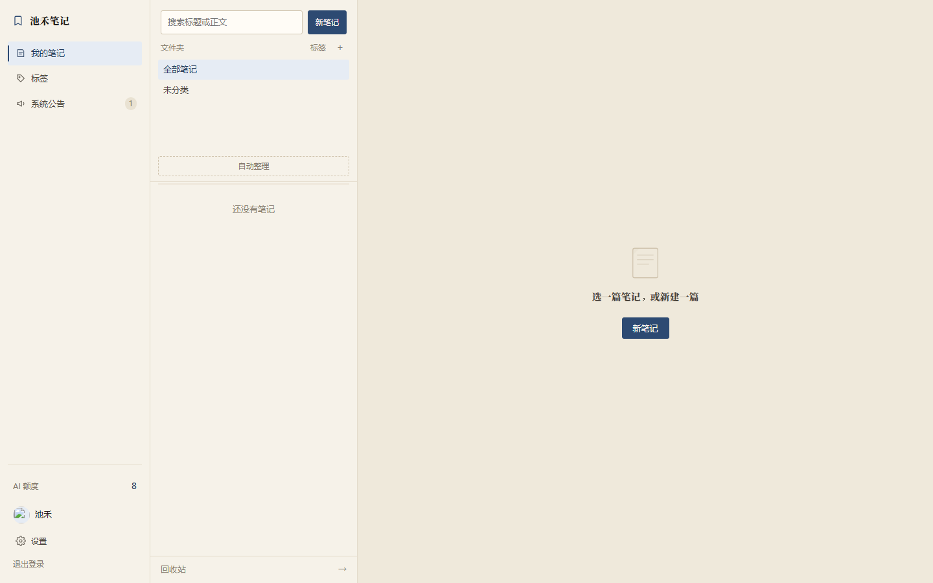
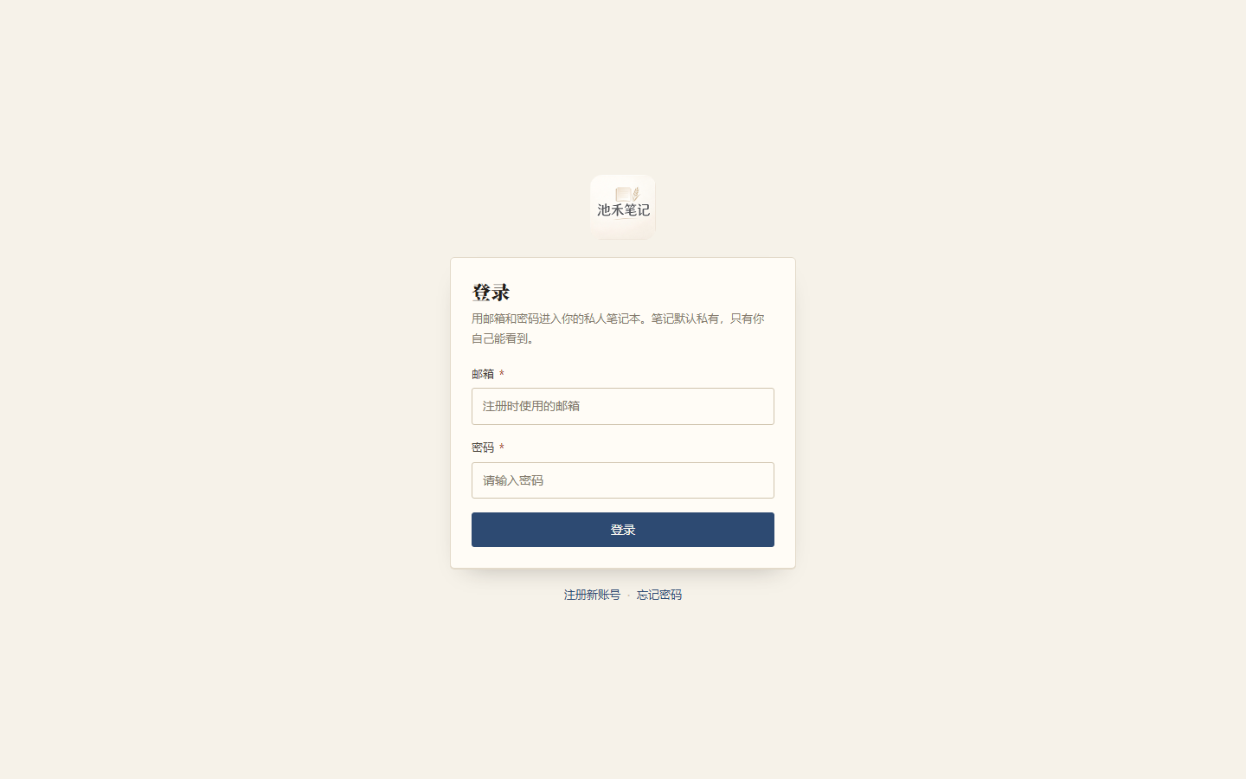
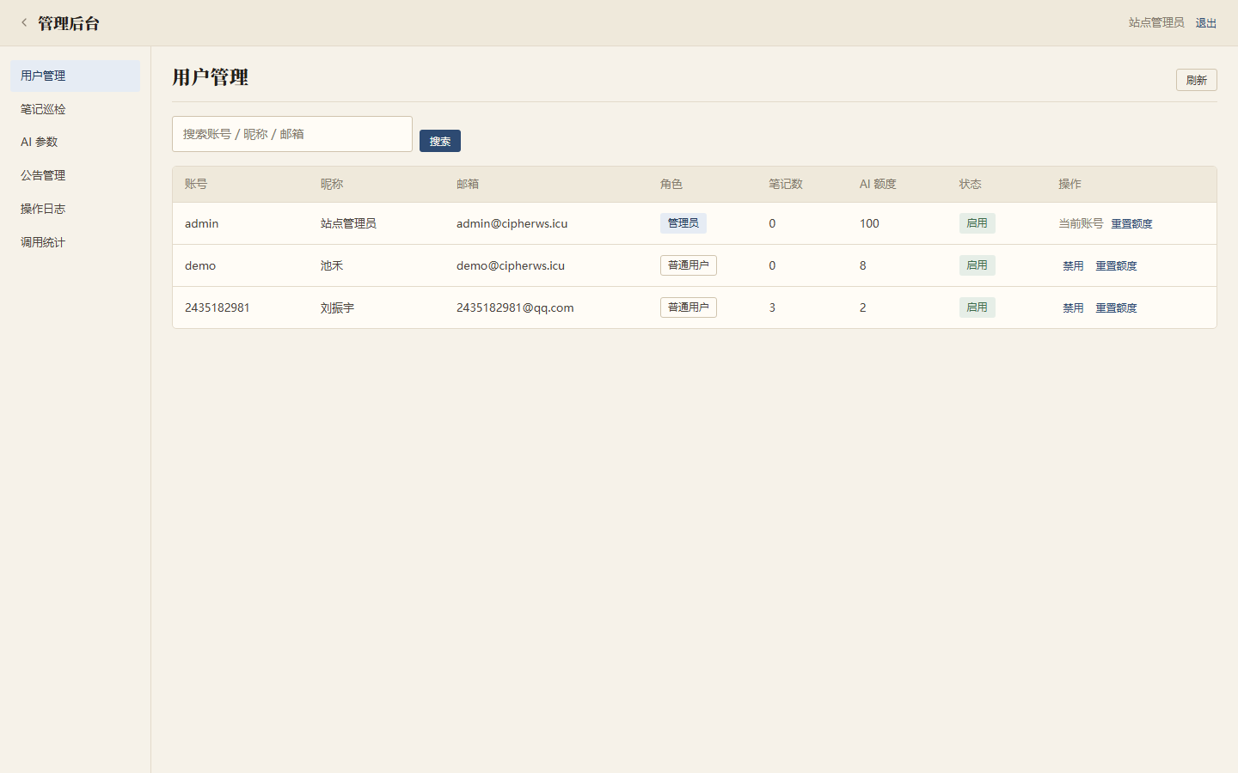
08 / UI SHOWCASE
SCREENSHOTS
项目页面
真实运行截图：登录、笔记工作台、后台用户管理。
登录 /login
笔记工作台 /notes · 文件夹 / 列表 / 编辑器 / AI 总结
CipherWS Note · 毕业设计答辩
后台 /admin/users
17 / 18

Slide 18
THANK YOU / Q & A
CipherWS NOTE
18
感谢聆听
请各位老师批评指正
Q & A
答辩人：________
CipherWS Note · 2026
github.com/CC-l2006/note
CipherWS Note · 毕业设计答辩
18 / 18

